Slide 1

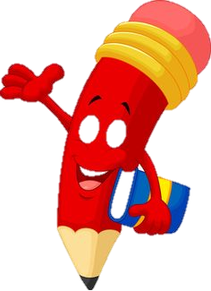

TẬP ĐỌC LỚP 4
NGƯỜI ĂN XIN

Slide 2


KHỞI ĐỘNG

Slide 3








Đọc toàn bài Thư thăm bạn
và ghi Đ trước ý trả lời đúng, S trước ý trả lời sai:
Notes:
更多模板请关注：https://haosc.taobao.com

Slide 4


1. Lương viết thư cho Hồng để hỏi thăm bạn về việc quê bạn bị hạn hán kéo dài.
S
2. Bức thư nói lên nỗi lòng thương bạn, muốn chia sẻ khó khăn cùng bạn của Lương.
Đ
3. Qua bài đọc em rút ra bài học: Biết thăm hỏi, chủ động viết thư an ủi, động viên bạn bè, người thân khi cần.
Đ

Slide 5

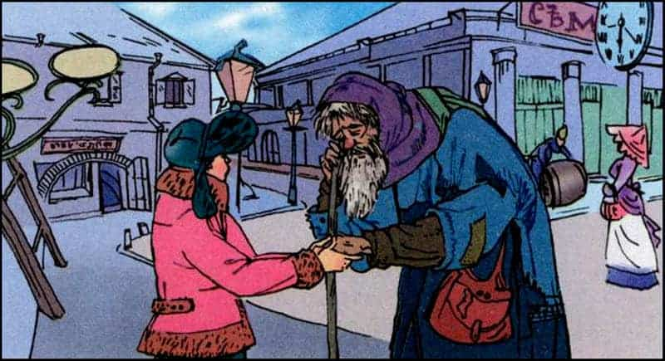
Tập đọc
Người ăn xin
S/ 30
Theo Tuốc – ghê- nhép

Slide 6


Tập đọc: Người ăn xin
1. Luyện đọc

Slide 7

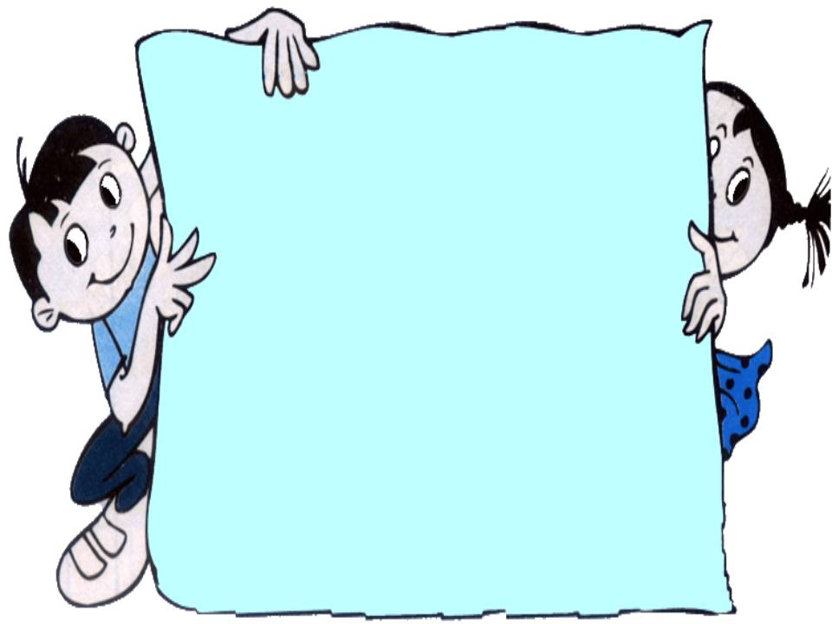
Giọng đọc:
Giọng đọc nhẹ nhàng, thương
cảm, ngậm ngùi, xót xa
-Lời của cậu bé: xót thương ông lão.
-Lời của ông lão: xúc động trước tấm lòng của cậu bé.

Slide 8
NGƯỜI ĂN XIN
Lúc ấy, tôi đang đi trên phố. Một người ăn xin già lọm khọm đứng ngay trước mặt tôi.
Đôi mắt ông lão đỏ đọc và giàn giụa nước mắt. Đôi môi tái nhợt, áo quần tả tơi thảm hại... Chao ôi! Cảnh nghèo đói đã gặm nát con người đau khổ kia thành xấu xí biết nhường nào!
Ông già chìa trước mặt tôi bàn tay sưng húp, bẩn thỉu. Ông rên rỉ cầu xin cứu giúp.
Tôi lục tìm hết túi nọ túi kia, không có tiền, không có đồng hồ, không có cả một chiếc khăn tay. Trên người tôi chẳng có tài sản gì.
Người ăn xin vẫn đợi tôi. Tay vẫn chìa ra, run lẩy bẩy.
Tôi chẳng biết làm cách nào. Tôi nắm chặt lấy bàn tay run rẩy kia:
- Ông đừng giận cháu, cháu không có gì để cho ông cả.
Người ăn xin nhìn tôi chằm chằm bằng đôi mắt ướt đẫm. Đôi môi tái nhợt nở nụ cười và tay ông cũng xiết lấy tay tôi:
- Cháu ơi, cảm ơn cháu! Như vậy là cháu đã cho lão rồi. - Ông lão nói bằng giọng khản đặc.
Khi ấy, tôi chợt hiểu rằng: cả tôi nữa, tôi cũng vừa nhận được chút gì của ông lão.
Theo Tuốc-ghê-nhép

Slide 9


1. Luyện đọc:
Bài đọc được chia thành 3 đoạn:
Đoạn 1: Từ đầu…cầu xin cứu giúp.
Đoạn 2: Tôi lục tìm… để cho ông cả.
Đoạn 3: Phần còn lại.

Slide 10
NGƯỜI ĂN XIN
1. Lúc ấy, tôi đang đi trên phố. Một người ăn xin già lọm khọm đứng ngay trước mặt tôi.
Đôi mắt ông lão đỏ đọc và giàn giụa nước mắt. Đôi môi tái nhợt, áo quần tả tơi thảm hại... Chao ôi! Cảnh nghèo đói đã gặm nát con người đau khổ kia thành xấu xí biết nhường nào!
Ông già chìa trước mặt tôi bàn tay sưng húp, bẩn thỉu. Ông rên rỉ cầu xin cứu giúp.
2. Tôi lục tìm hết túi nọ túi kia, không có tiền, không có đồng hồ, không có cả một chiếc khăn tay. Trên người tôi chẳng có tài sản gì.
Người ăn xin vẫn đợi tôi. Tay vẫn chìa ra, run lẩy bẩy.
Tôi chẳng biết làm cách nào. Tôi nắm chặt lấy bàn tay run rẩy kia:
- Ông đừng giận cháu, cháu không có gì để cho ông cả.
3. Người ăn xin nhìn tôi chằm chằm bằng đôi mắt ướt đẫm. Đôi môi tái nhợt nở nụ cười và tay ông cũng xiết lấy tay tôi:
- Cháu ơi, cảm ơn cháu! Như vậy là cháu đã cho lão rồi. - Ông lão nói bằng giọng khản đặc.
Khi ấy, tôi chợt hiểu rằng: cả tôi nữa, tôi cũng vừa nhận được chút gì của ông lão.
Theo Tuốc-ghê-nhép

Slide 11

Tập đọc: Người ăn xin
Theo Tuốc – ghê- nhép
Luyện đọc:
Tìm hiểu bài:
lọm khọm
lẩy bẩy
giàn giụa
bẩn thỉu

Slide 12


Luyện đọc câu dài:
Chao ôi! Cảnh nghèo đói đã gặm nát con người đau khổ kia thành xấu xí biết nhường nào!

Slide 13
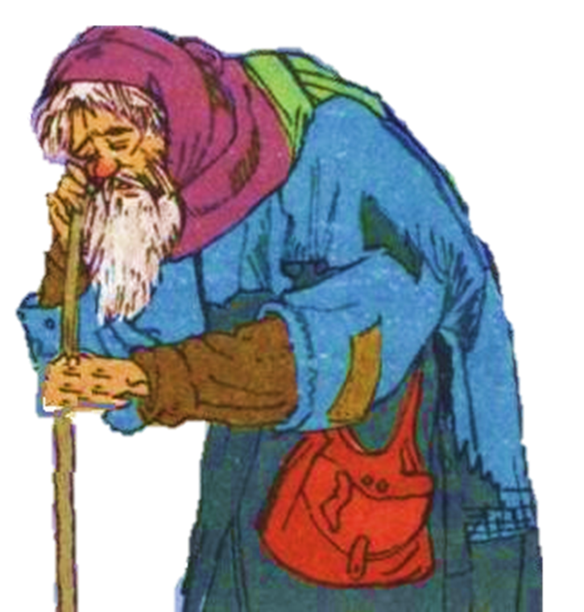
Giải nghĩa từ:
Lọm khọm: ( dáng vẻ) già yếu, lưng còng, chậm chạp
Thảm hại: ( dáng vẻ) khổ sở, đáng thương.
Đỏ đọc: rất đỏ như có pha sắc máu.
Giàn giụa: nước mắt tràn ra nhiều, không kìm được
Chằm chằm: nhìn chăm chú, lâu, không chớp mắt, có ý dò hỏi

Slide 14

NGƯỜI ĂN XIN
Lúc ấy, tôi đang đi trên phố. Một người ăn xin già lọm khọm đứng ngay trước mặt tôi.
Đôi mắt ông lão đỏ đọc và giàn giụa nước mắt. Đôi môi tái nhợt, áo quần tả tơi thảm hại... Chao ôi! Cảnh nghèo đói đã gặm nát con người đau khổ kia thành xấu xí biết nhường nào!
Ông già chìa trước mặt tôi bàn tay sưng húp, bẩn thỉu. Ông rên rỉ cầu xin cứu giúp.
Tôi lục tìm hết túi nọ túi kia, không có tiền, không có đồng hồ, không có cả một chiếc khăn tay. Trên người tôi chẳng có tài sản gì.
Người ăn xin vẫn đợi tôi. Tay vẫn chìa ra, run lẩy bẩy.
Tôi chẳng biết làm cách nào. Tôi nắm chặt lấy bàn tay run rẩy kia:
- Ông đừng giận cháu, cháu không có gì để cho ông cả.
Người ăn xin nhìn tôi chằm chằm bằng đôi mắt ướt đẫm. Đôi môi tái nhợt nở nụ cười và tay ông cũng xiết lấy tay tôi:
- Cháu ơi, cảm ơn cháu! Như vậy là cháu đã cho lão rồi. - Ông lão nói bằng giọng khản đặc.
Khi ấy, tôi chợt hiểu rằng: cả tôi nữa, tôi cũng vừa nhận được chút gì của ông lão.
Theo Tuốc-ghê-nhép

Slide 15

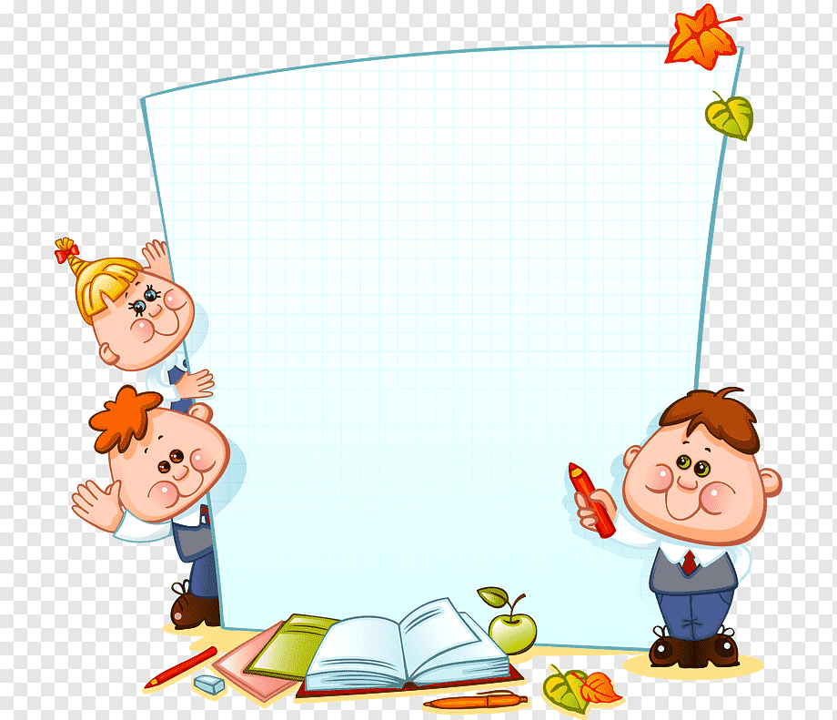
2. Tìm hiểu bài

Slide 16

Tập đọc: Người ăn xin
Theo Tuốc – ghê - nhép
Đọc thầm đoạn 1 và cho biết:
Lúc ấy, tôi đang đi trên phố. Một người ăn xin già lọm khọm đứng ngay trước mặt tôi.
Đôi mắt ông lão đỏ đọc và giàn giụa nước mắt. Đôi môi tái nhợt, áo quần tả tơi thảm hại... Chao ôi! Cảnh nghèo đói đã gặm nát con người đau khổ kia thành xấu xí biết nhường nào!
Ông già chìa trước mặt tôi bàn tay sưng húp, bẩn thỉu. Ông rên rỉ cầu xin cứu giúp.
Cậu bé gặp ông lão ăn xin khi nào?
Cậu bé gặp ông lão khi đang đi trên phố.

Slide 17
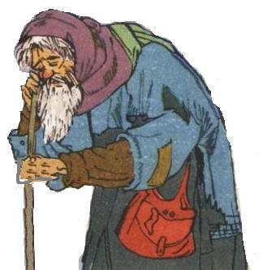
Tập đọc: Người ăn xin
Theo Tuốc – ghê- nhép
Hình ảnh ông lão ăn xin đáng thương như thế nào?
Dáng vẻ: già lọm khọm
Mắt: đỏ đọc, giàn giụa nước mắt
Môi: tái nhợt
Áo quần: Tả tơi thảm hại
Bàn tay: sưng húp, bẩn thỉu
Giọng nói: rên rỉ
Đáng thương

Slide 18

Tôi lục tìm hết túi nọ túi kia, không có tiền, không có đồng hồ, không có cả một chiếc khăn tay. Trên người tôi chẳng có tài sản gì. Người ăn xin vẫn đợi tôi. Tay vẫn chìa ra, run lẩy bẩy. Tôi chẳng biết làm cách nào. Tôi nắm chặt lấy bàn tay run rẩy kia: - Ông đừng giận cháu, cháu không có gì để cho ông cả.
Chứng tỏ tình cảm của
cậu với ông lão
Hành động
Lời nói

Slide 19

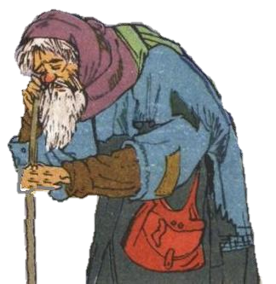
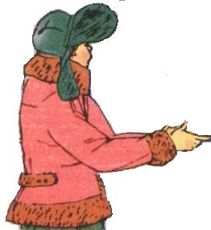
Tập đọc: Người ăn xin
Theo Tuốc – ghê- nhép
- Hành động:
Lục tìm hết túi nọ, túi kia, nắm chặt bàn tay ông lão.
- Lời nói:
Ông đừng giận cháu, cháu không có gì để cho ông cả.
Hành động và lời nói ân cần của cậu bé chứng tỏ tình cảm của cậu bé đối với ông lão như thế nào?
Cậu bé là người tốt bụng, cậu xót thương cho ông lão, tôn trọng và muốn giúp đỡ ông lão.

Slide 20
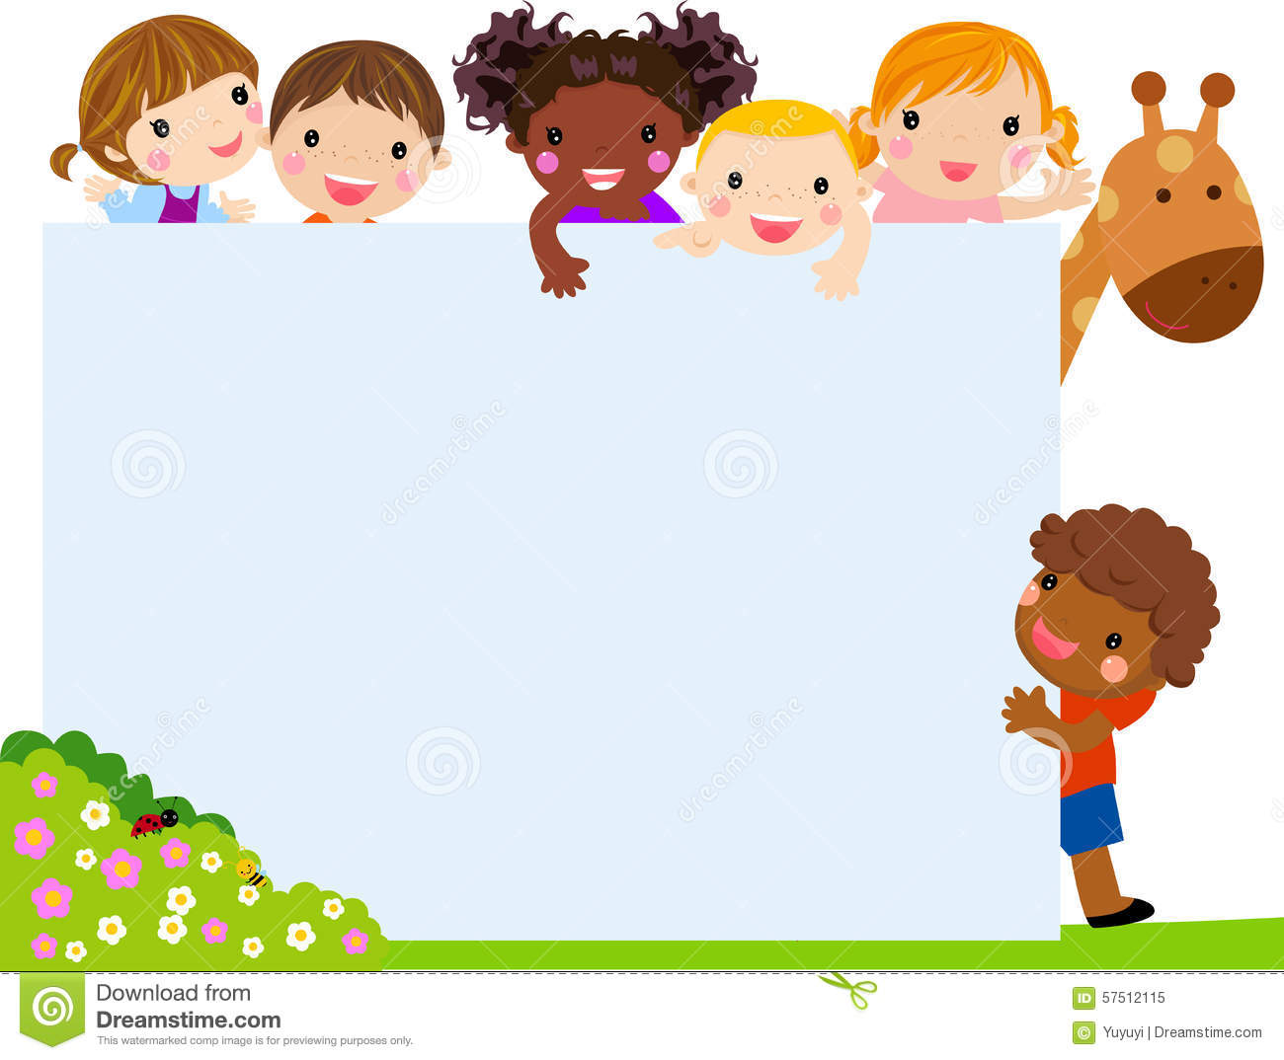
Đọc đoạn 3:
Người ăn xin nhìn tôi chằm chằm bằng đôi mắt ướt đẫm. Đôi môi tái nhợt nở nụ cười và tay ông cũng xiết lấy tay tôi:
- Cháu ơi, cảm ơn cháu! Như vậy là cháu đã cho lão rồi. - Ông lão nói bằng giọng khản đặc.
Khi ấy, tôi chợt hiểu rằng: cả tôi nữa, tôi cũng vừa nhận được chút gì của ông lão.

Slide 21

Tập đọc: Người ăn xin
Theo Tuốc – ghê- nhép
Đọc đoạn 3 và cho biết:
→ “Như vậy là cháu đã cho lão rồi”.
Cậu bé không có gì cho ông lão, nhưng ông lão lại nói với cậu thế nào?

Slide 22



Tập đọc: Người ăn xin
Theo Tuốc – ghê- nhép
Em hiểu cậu bé đã cho ông lão cái gì?
Cậu bé đã cho ông lão tình cảm,
sự cảm thông và thái độ tôn trọng.

Slide 23
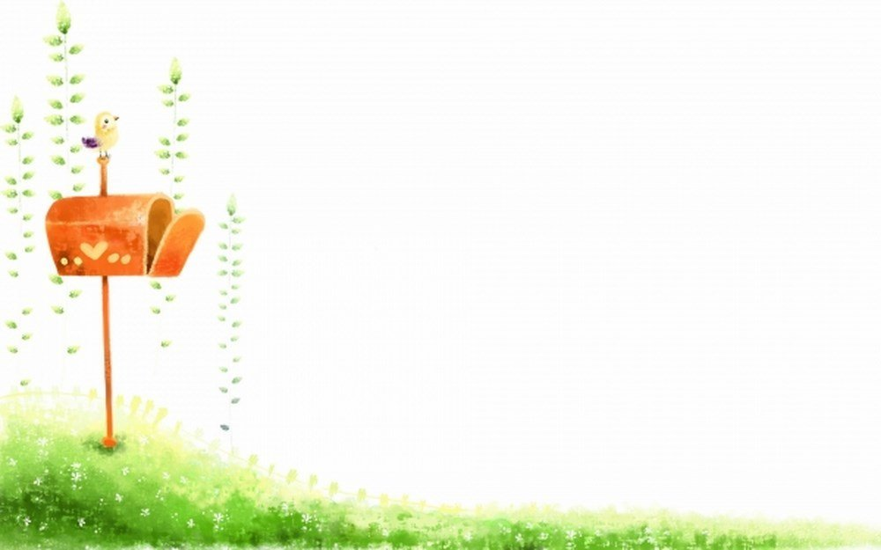

Tập đọc: Người ăn xin
Theo Tuốc – ghê - nhép
→ Cậu bé đã nhận được ở ông lão ăn xin lòng biết ơn chân thành, sự tôn trọng và nhất là sự đồng cảm: ông lão cũng đã hiểu tấm lòng chân thành của cậu.
Theo em, cậu bé đã nhận được gì ở ông lão ăn xin?

Slide 24
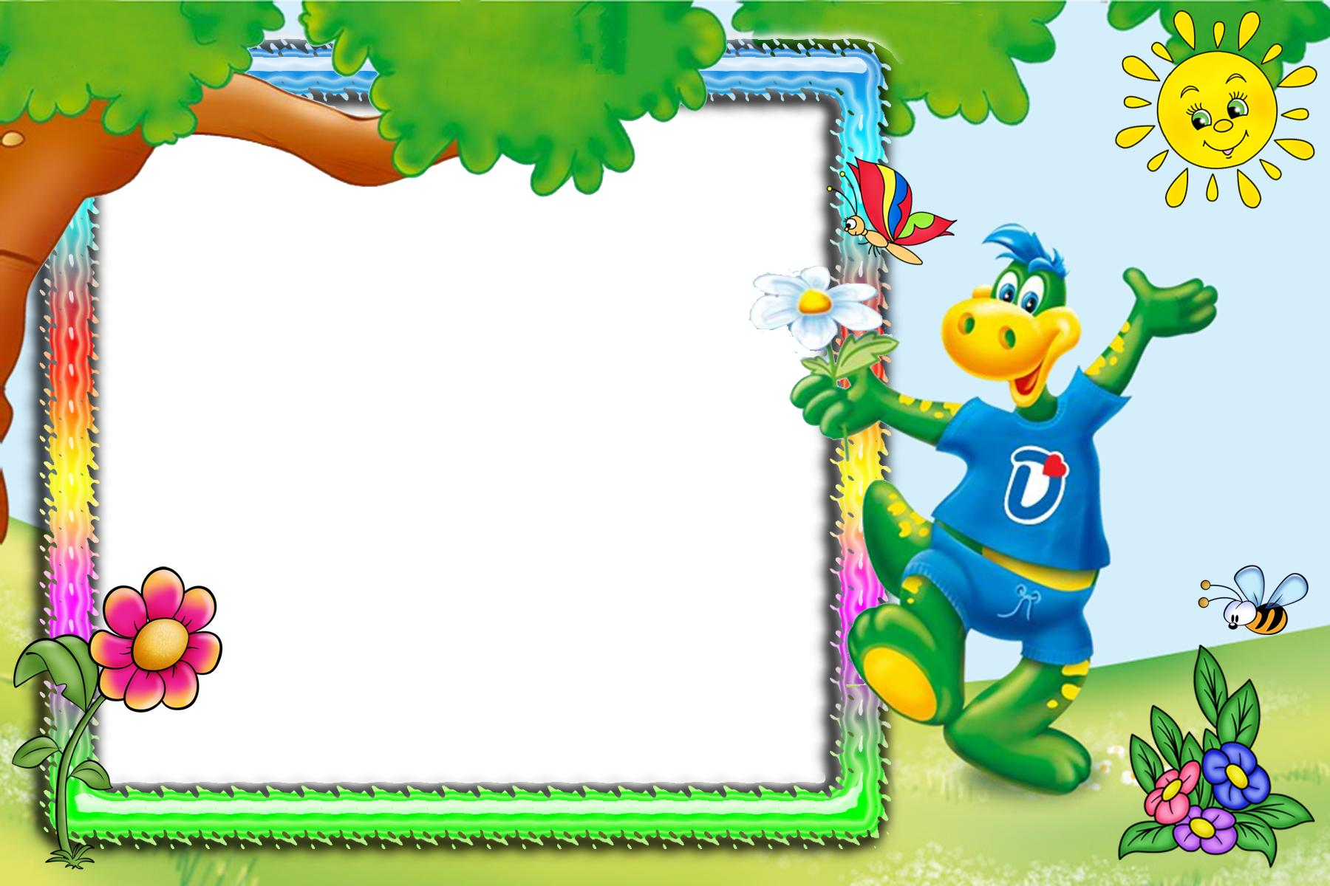
Nội dung bài:
Ca ngợi cậu bé có tấm lòng nhân hậu biết đồng cảm, thương xót trước nỗi bất hạnh của ông lão ăn xin nghèo khổ.

Slide 25

Câu chuyện giúp em hiểu điều gì?
- Con người phải biết yêu thương, giúp đỡ lẫn nhau trong cuộc sống.
- Chúng ta hãy biết thông cảm chia sẻ với người nghèo.
- Tình cảm giữa con người thật đáng quý.

Slide 26

Luyện đọc diễn cảm

Slide 27



Đọc diễn cảm toàn bài đọc với giọng nhẹ nhàng, thương cảm, ngậm ngùi, xót xa. Lời cậu bé đọc với giọng xót thương ông lão, lời ông lão xúc động trước tấm lòng của cậu bé.

Slide 28
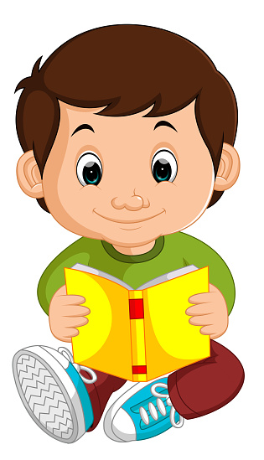
Luyện đọc diễn cảm:
Tôi chẳng biết làm cách nào. Tôi nắm chặt lấy bàn tay run rẩy kia:
- Ông đừng giận cháu, cháu không có gì để cho ông cả.
Người ăn xin nhìn tôi chằm chằm bằng đôi mắt ướt đẫm. Đôi môi tái nhợt nở nụ cười và tay ông cũng xiết lấy tay tôi:
- Cháu ơi, cảm ơn cháu! Như vậy là cháu đã cho lão rồi. – Ông lão nói bằng giọng khản đặc.
Khi ấy, tôi chợt hiểu rằng: cả tôi nữa, tôi cũng vừa nhận được chút gì của lão.

Slide 29
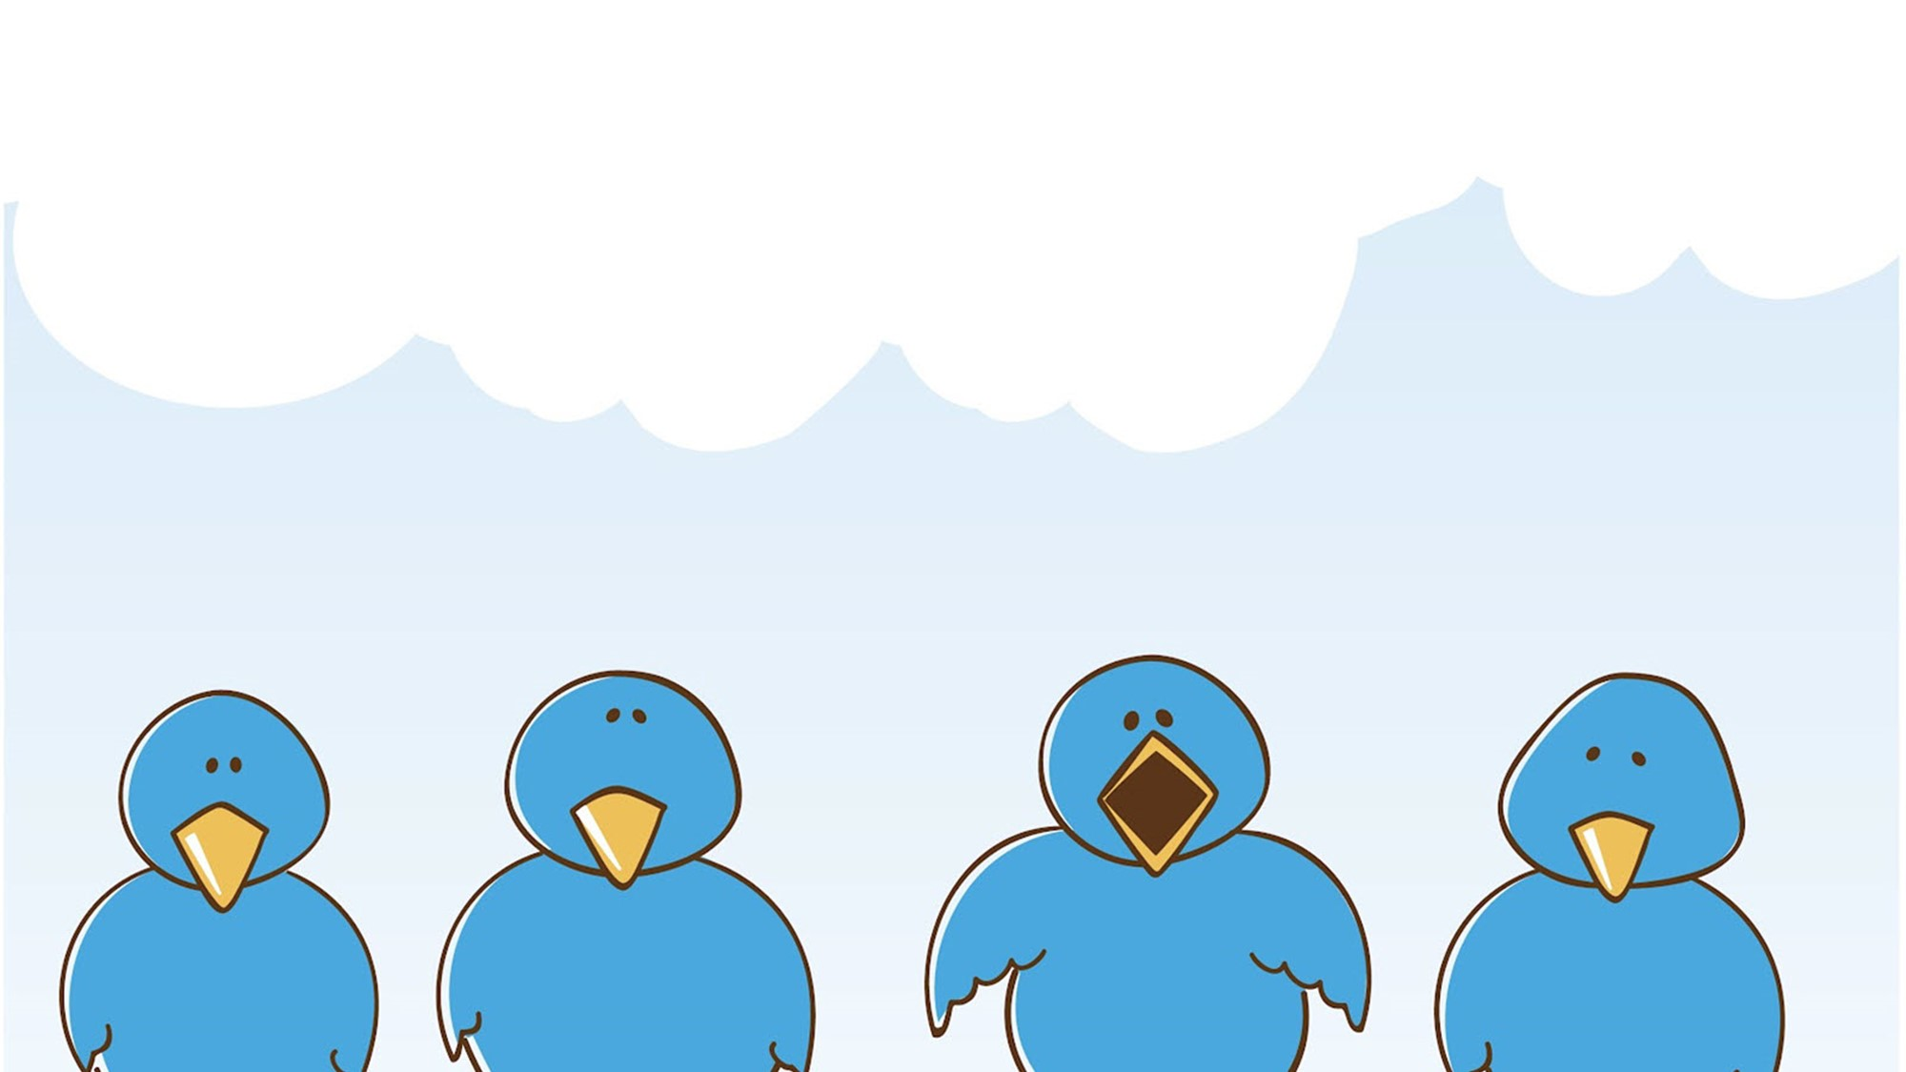


Thi đọc diễn cảm

Slide 30

Hãy kể thêm những câu chuyện em đã được nghe, được đọc về lòng nhân hậu.

Slide 31

CHÚC CÁC EM
HỌC TỐT

